Slide 1
OWL ONTOLOGY CỦA PROTEGE

Slide 2
OWL Ontology là gì
Một ontology trình bày những khái niệm của một domain và cũng tạo mối quan hệ giữa những khái niệm trong domain này.
Ngôn ngữ chuẩn ontology phát triển nhất hiện nay là OWL từ World Wide Web Consortium(W3C).
Trong Protégé, OWL có thêm những tính năng mới.

Slide 3
Individuals (những cá nhân)
Là những đối tượng đại diện trong domain.
Có sự khác nhau giữa Protégé và Ontology: trong Ontology, hai tên khác nhau có thể tham chiếu tới cùng một cá nhân. Ví dụ: “nữ hoàng Elizabeth” và “Elizabeth Windsor” là 2 tên khác nhau nhưng cùng chỉ một cá nhân.
Ký hiệu: Mathew.

Slide 4
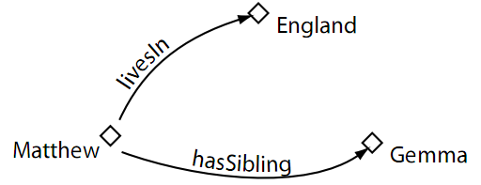
Properties (những thuộc tính)
Dùng để tạo mối liên kết giữa những cá nhân. Một ontology có thể liên kết 2 cá nhân.

Slide 5
Properties (những thuộc tính)

Slide 6
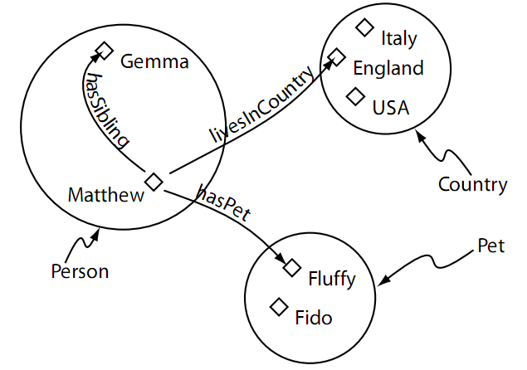
Classes (những lớp)
Dùng để chứa những cá nhân.
Một lớp có thể xem là một khái niệm.

